Slide 1

ФГАОУ «Севастопольский государственный университет»
Реферат на тему:
«Дыхательные упражнения в физической культуре»
Выполнил:
Ст. группы ПИ/б-18-1-о
Шведенко Александр
Проверил:

Slide 2
ЦЕЛИ РЕФЕРАТА
Объяснять влияние дыхания на весь организм
Дать рекомендации по правильному дыханию во время выполнения физических нагрузок
Поставить правильное дыхание с помощью йоги
Общие и отличительные особенности оздоровительных методик

Slide 3

Влияние дыхания на организм
Правильное дыхание положительно влияет на наше самочувствие, обеспечивает приток кислорода, а значит, улучшает результат тренировки. При достаточном объеме кислорода быстрее сжигается жир, мышцы лучше восстанавливаются, скорее проходит усталость. Поэтому к занятиям спортом необходим осознанный подход Правильное дыхание положительно влияет на наше самочувствие, обеспечивает приток кислорода, а значит, улучшает результат тренировки. При достаточном объеме кислорода быстрее сжигается жир, мышцы лучше восстанавливаются, скорее проходит усталость. Поэтому к занятиям спортом необходим осознанный подход

Slide 4
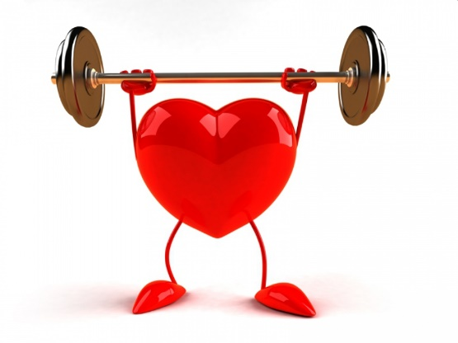
Основы правильного дыхания при физических упражнениях
Различайте вдох и выдох
Дышите «животом»
Дышите глубоко
Не забывайте дышать во время сильных нагрузок

Slide 5
ЙОГА
Йога помогает разработать легкие и научить правильному дыханию. «Человек может прожить без воды несколько дней, без еды — несколько недель, но без воздуха ни минуты. Для качественной жизни просто вдыхать кислород недостаточно, этот процесс должен быть осознанным и контролируемым. Управление энергией очищает сознание, усмиряет мысли, позволяет видеть мир адекватно». Йога помогает успокоить нервную систему и нормализует кровяное давление.

Slide 6

Выводы
При правильном подходе к дыханию, можно укрепить здоровье и усилить иммунитет, что поможет в будущем.
Мы должны уделять этому должное внимание и регулярно выполнять специальные упражнения.
Были даны рекомендации, а также рекомендуемые упражнения, которые помогут поставить правильное дыхание не только во время выполнения физических нагрузок, а также и в повседневной жизни.
Было проанализировано влияние дыхания на весь организм.

Slide 7
СПАСИБО ЗА ВНИМАНИЕ!

